Slide 1



Zmenšující se města
(shrinking cities)
Co to je?
Jaké ukazatele k vymezení použít?

Slide 2
Hoyerswerda
centrum lužicko-srbské menšiny v Horní Lužici v Německu, několik staletí patřilo město české koruně (koupil ho Karel IV.)
50. léta 20. století – součást NDR, těžba a zpracování hnědého uhlí, vzorové socialistické město, nárůst populace ze 7 000 na 70 000 obyvatel
od pádu Berlínské zdi přesídlily 3 miliony Němců z východu na západ, navíc v Hoyerswerdě ustala těžba -> prudký úbytek obyvatel
v současnosti asi 40 000, odhady pro rok 2025 činí 23-27 tis. obyvatel
1991 – příchod skinheadů, několikadenní pogrom na cizince
paneláky se začaly bourat, v okolních lesích se znovu objevili vlci, v roce 2008 ztratilo město funkci samostatného okresu

Slide 3
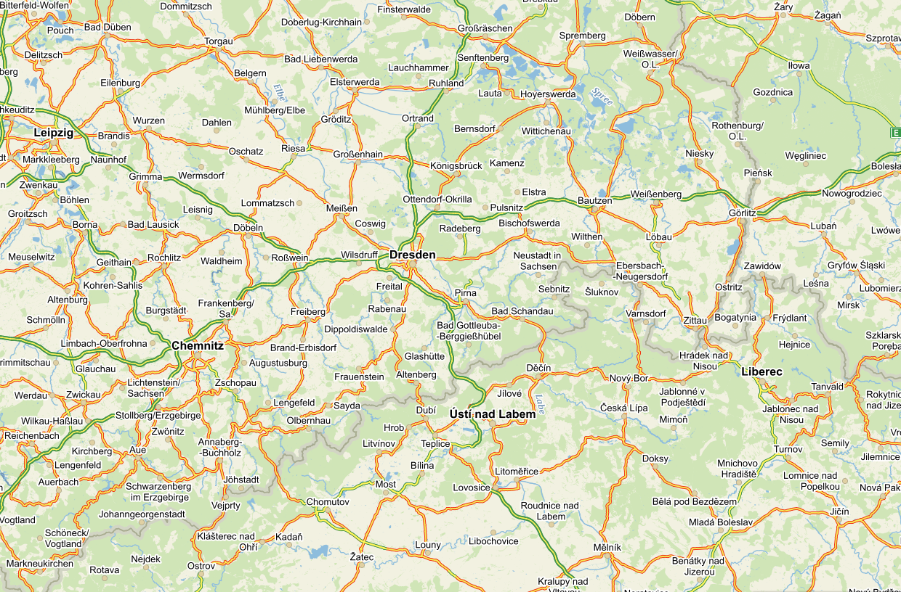

Slide 4
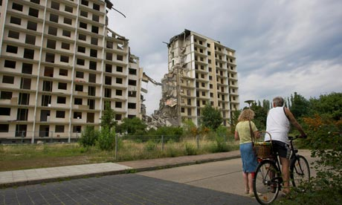
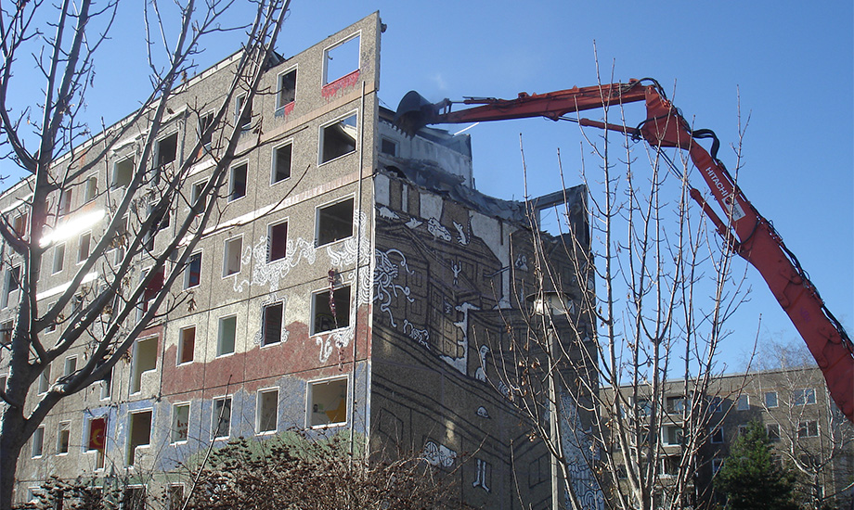
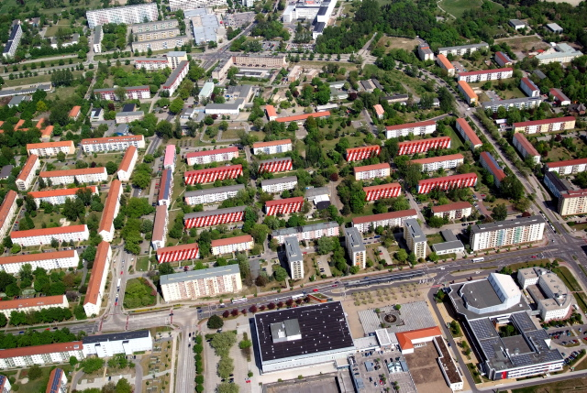

Slide 5
Detroit
centrum americké produkce automobilů na počátku 20. století, přezdívka „Motor City“, přítomnost „velké trojky“ (Ford, Chrysler, General Motors)
v roce 1900 mělo město 285 700 obyvatel, v roce 1950 už 1 850 000 obyvatel
po roce 1950 továrny decentralizovány, ropný šok v 70. letech, konkurence zahraničních výrobců -> ohromné ztráty
např. jen v 70. letech přišel Detroit o 208 000 pracovních míst
roku 1990 pouze čtvrtina populace metropole Detroitu žila ve vnitřním městě
navíc po 2. světové válce příliv černochů, běloši se stěhovali do suburbií, ve vnitřním městě 85 % obyvatel jsou černoši
počet obyvatel v současnosti – 680 000 osob

Slide 6
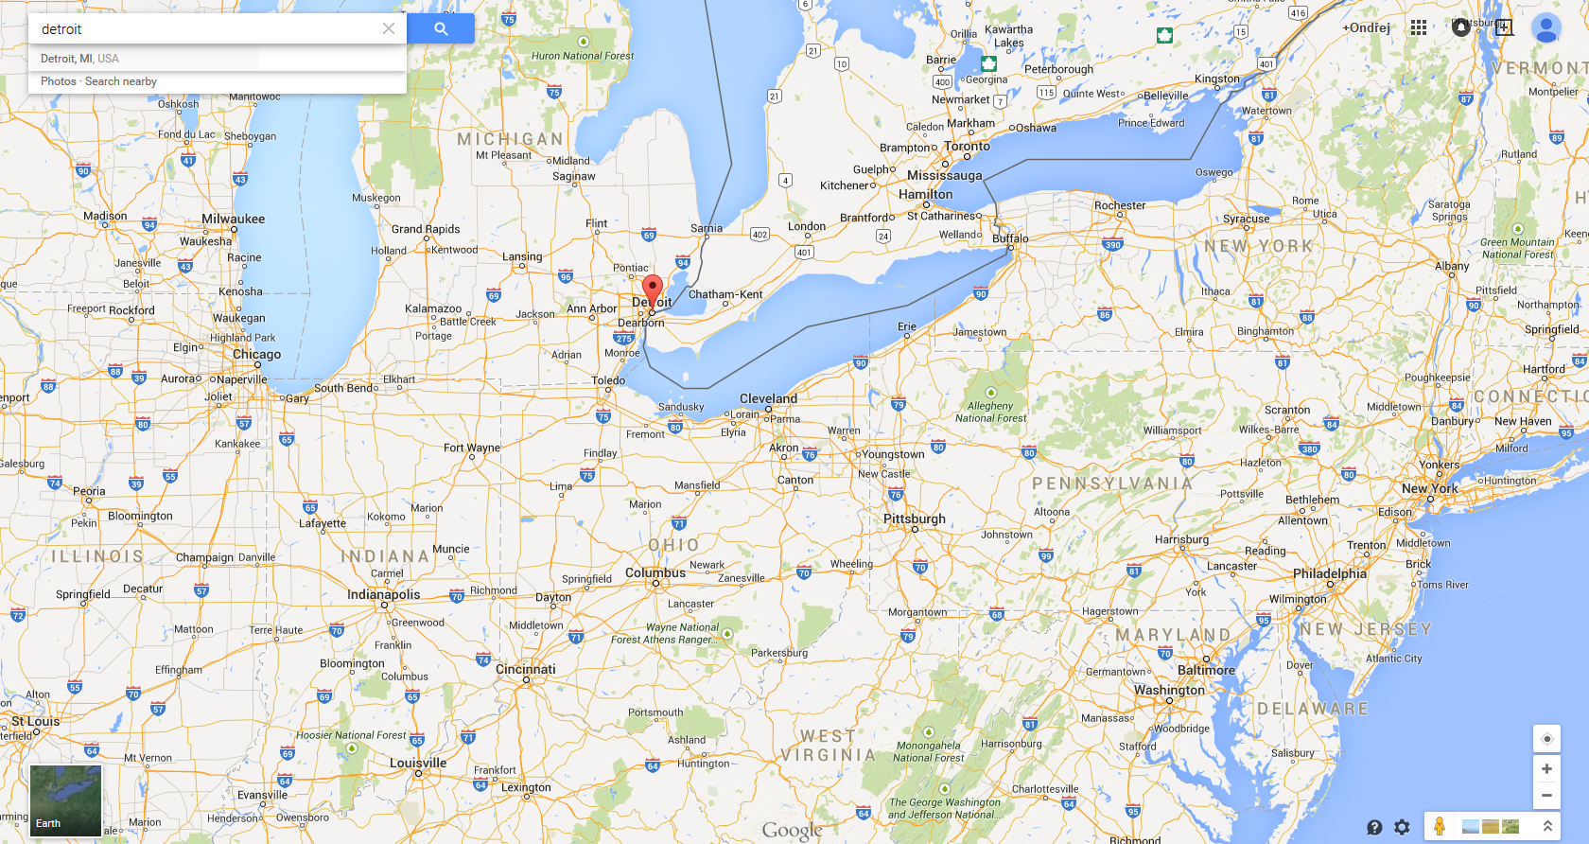

Slide 7
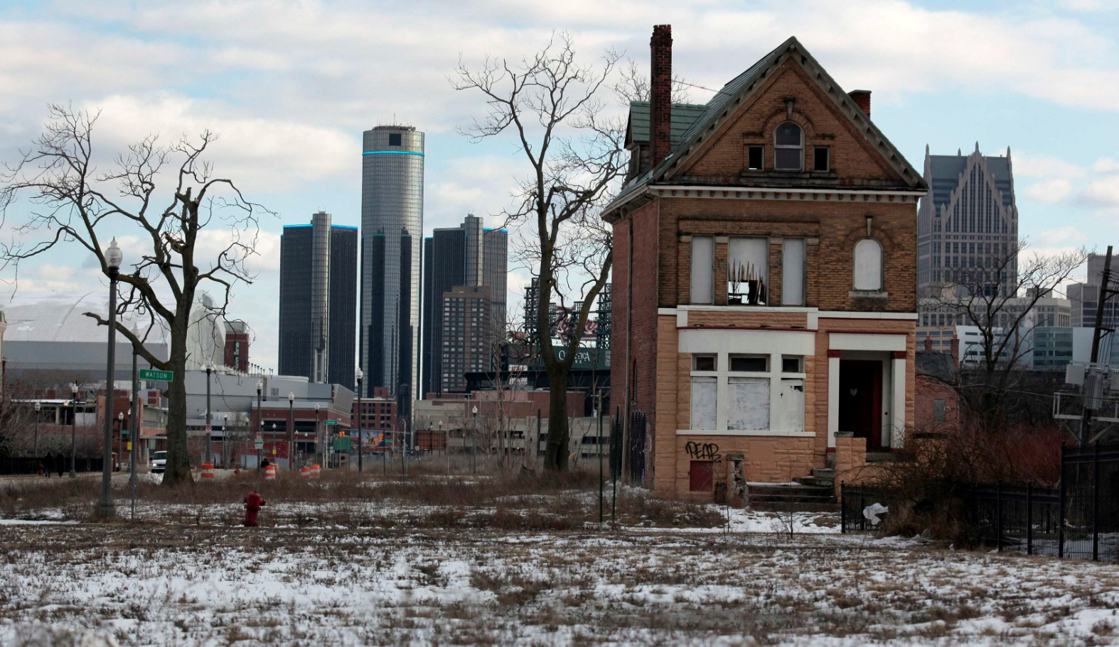
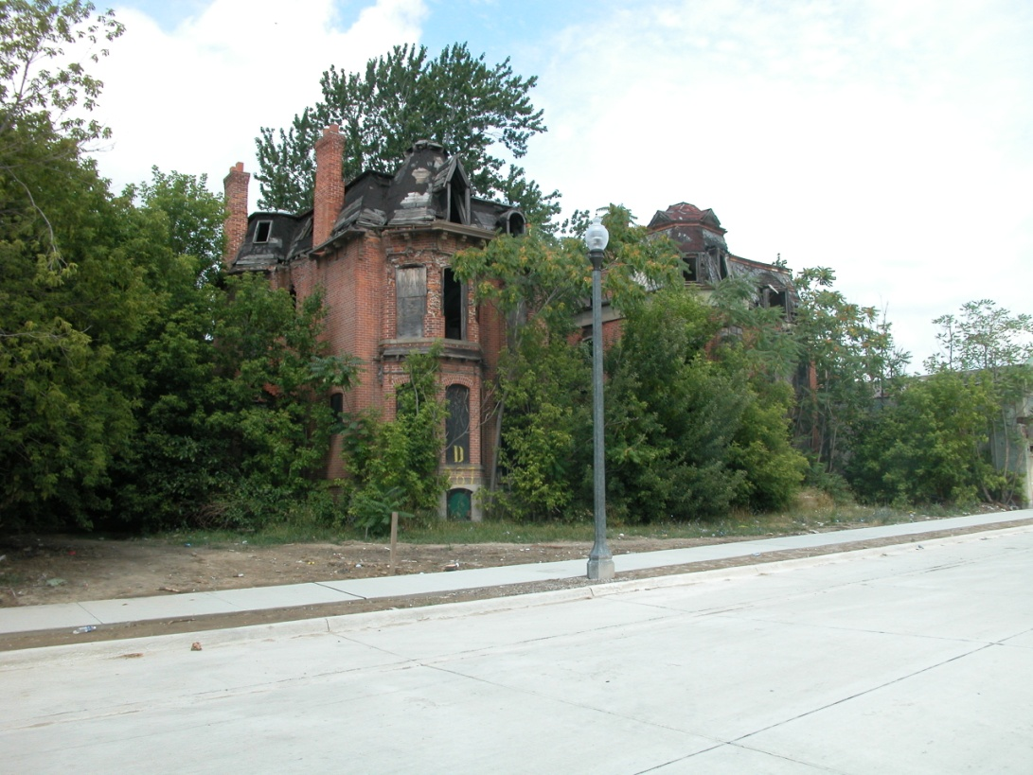
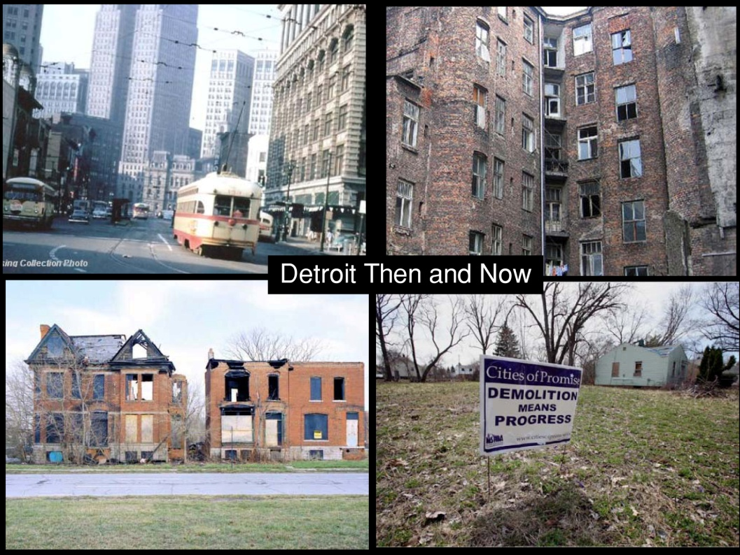

Slide 8
2. jednání k postupu řešení
(výběr měst pro případové studie)
Název projektu: Zmenšující se města a regiony v České republice
Číslo projektu: TB030MMR002
Projekt je spolufinancován z prostředků TA ČR v rámci programu BETA.
26. února 2015
Praha – Ministerstvo pro místní rozvoj ČR

Slide 9
Základní údaje o projektu
Příjemce podpory: GaREP, spol. s r.o.
Hlavní řešitel: RNDr. Hana Svobodová, Ph.D.
Realizační tým: 7 členů (2,0 úvazku)
Harmonogram: 1. listopadu 2014 – 31. prosince 2015
Rozpočet projektu: 1 351 000,- Kč

Slide 10
Cíle projektu
Vytvořit metodiku pro identifikaci a typologii zmenšujících se měst v České republice, která bude především analytickým nástrojem pro regionální politiku na národní a místní úrovni při realizaci hlavních principů Strategie regionální politiky ČR na období 2014–2020.
Identifikovat faktory pro ovlivnitelné intervence samospráv na lokální úrovni od faktorů obtížně nebo zcela neovlivnitelných z pozice kompetencí měst a obcí.
Konkrétní cíle:
  Identifikovat nejvýznamnější procesy, které ovlivňují smršťování měst.
  Nalézt hlavní příčiny a důsledky procesu smršťování měst.
  Na základě případových studií identifikovat strategie a nástroje, jejichž pomocí se města vyrovnávají se smršťováním, a jejich vliv na politiky a agendu samospráv.

Slide 11
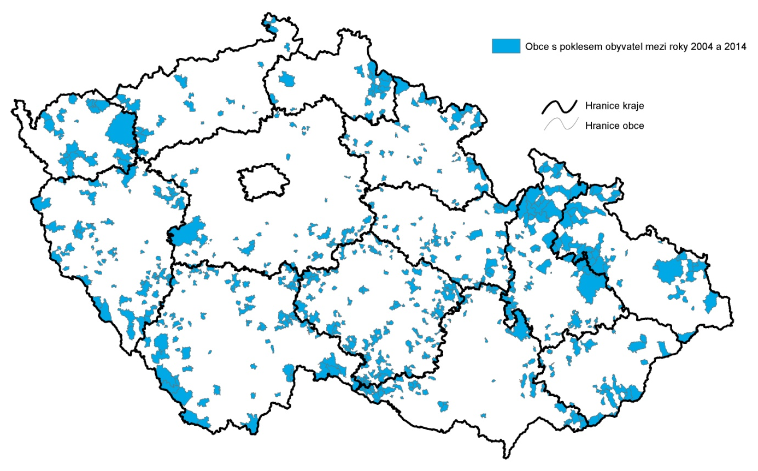
Vymezení souboru zmenšujících se měst
Vytvořena databáze všech obcí ČR
Relevantní data k příčinám a následkům smršťování.
Základní analyzované období 2004 až 2014.
Územně-správní členění k 1. lednu 2014.
6 253 obcí, vznik a zánik obcí 2004–2014 → 6 246 jednotek.

Slide 12
Zmenšující se města
Další kritéria:
Pokles obyvatel v obdobích 2004 až 2014 i 2009 až 2014.
K 1. lednu 2014 alespoň 3 000 obyvatel.
↓
239 měst
↓
Pokles počtu obyvatel v období 2009 až 2014 alespoň ve výši 3 % (obrana proti spíše „stagnujícím městům“).
↓
Soubor 111 zmenšujících se měst

Slide 13
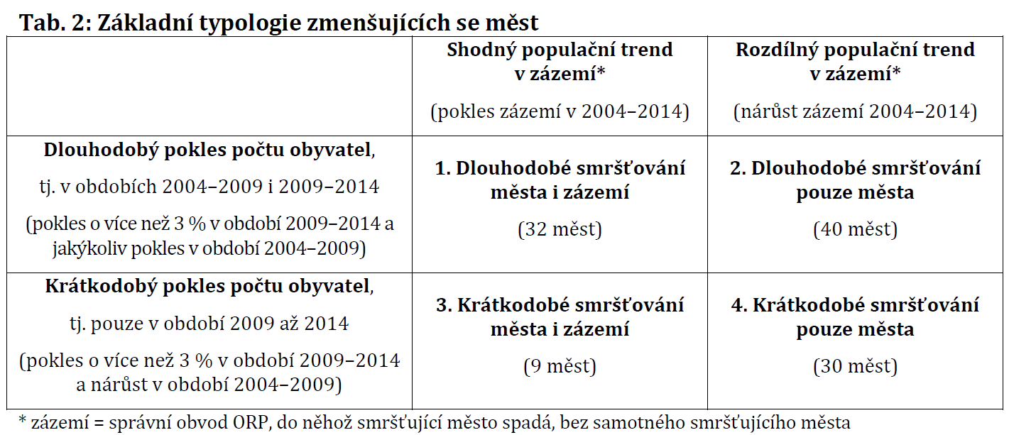
Typologie zmenšujících se měst
Dva faktory:
– Populační vývoj města v obdobích 2004 až 2009 a 2009 až 2014,
– Populační vývoj okolního regionu (zázemí) za období 2004 až 2014,

Slide 14
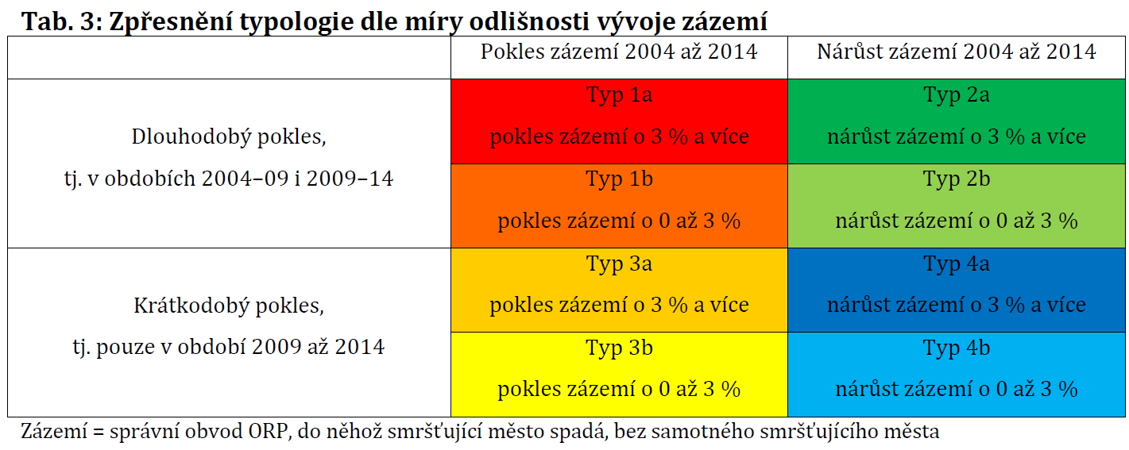
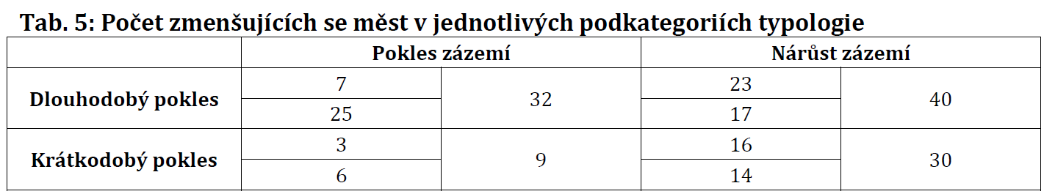
Typologie měst

Slide 15
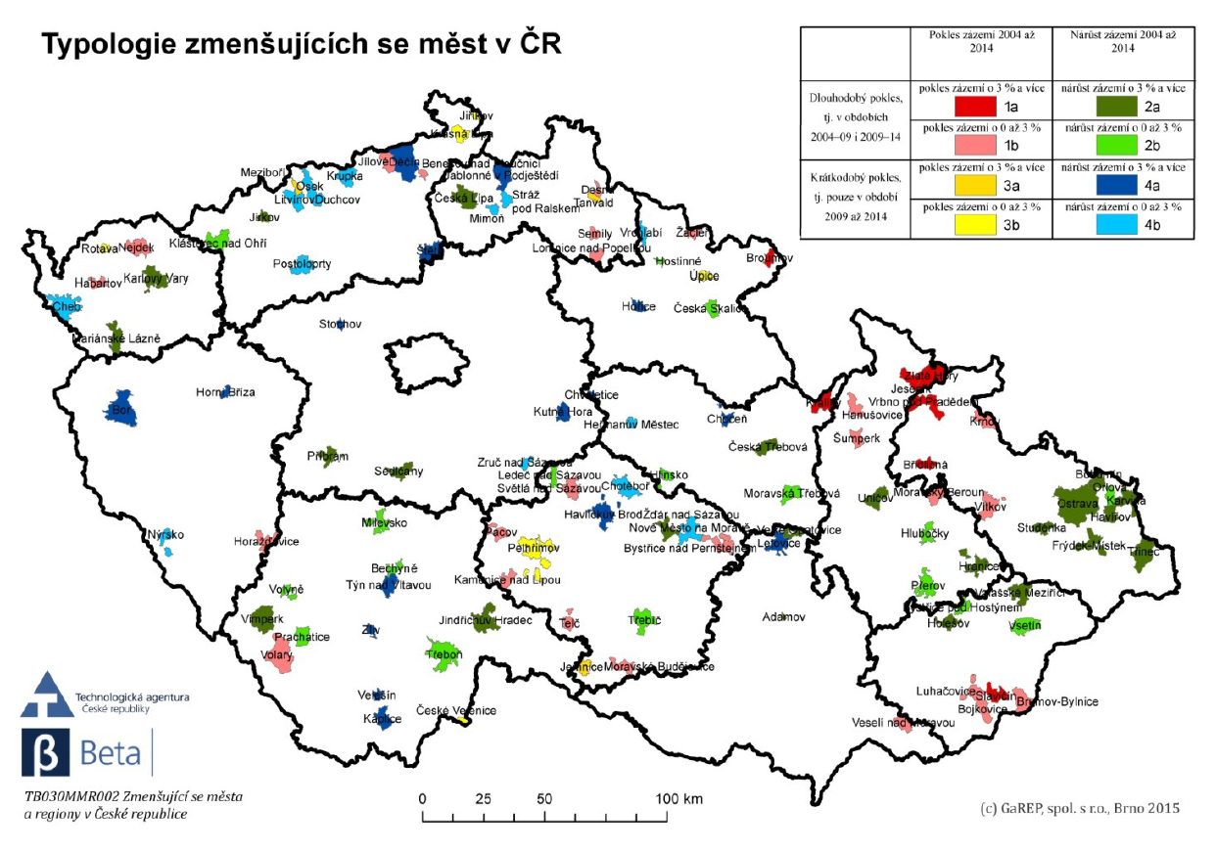
Typologie měst

Slide 16
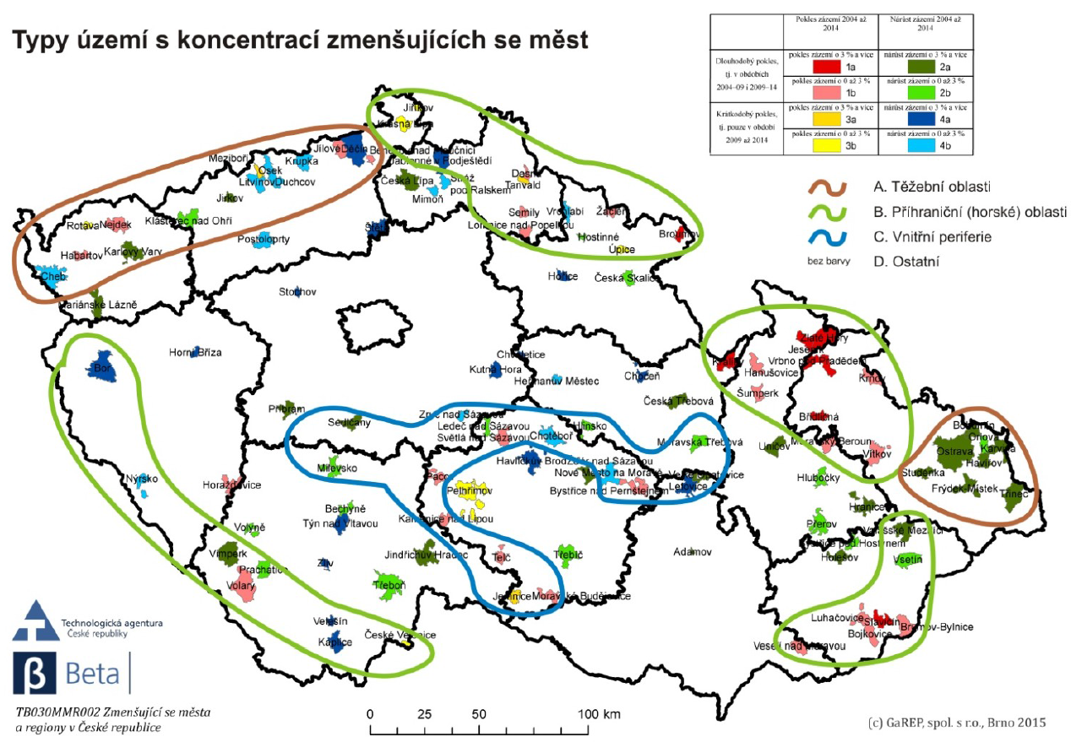
Typologie měst

Slide 17
Hodnocené ukazatele zmenšujících se měst
a) Podíl migračního salda na poklesu (vývoji) obyvatel,
b) Podíl nezaměstnaných (resp. nedostatek pracovních míst).
c) Vzdálenost od sjezdu/nájezdu na dálnici či rychlostní silnici.
d) Index stáří (resp. věková struktura).
e) Index vzdělanosti.
b) + c) = příčiny zmenšování („povzbuzují“ vystěhování).
d) + e) = důsledky zmenšování (pomoc při identifikaci).

Slide 18
Případové studie
Metodika řešení projektu:
8 modelových měst, v nichž budou zpracovány případové studie:
4 města aktivně přijímají opatření k eliminaci zmenšování.
4 města opatření nepřijímají.
Výběr měst:
Zastoupení měst za každý typ (krátko x dlouhodobý pokles; nárůst x pokles zázemí).
Zastoupení měst za každou kategorii (těžební, příhraniční horské, vnitřní periferie, ostatní).
Kombinace hodnot socioekonomických ukazatelů.

Slide 19
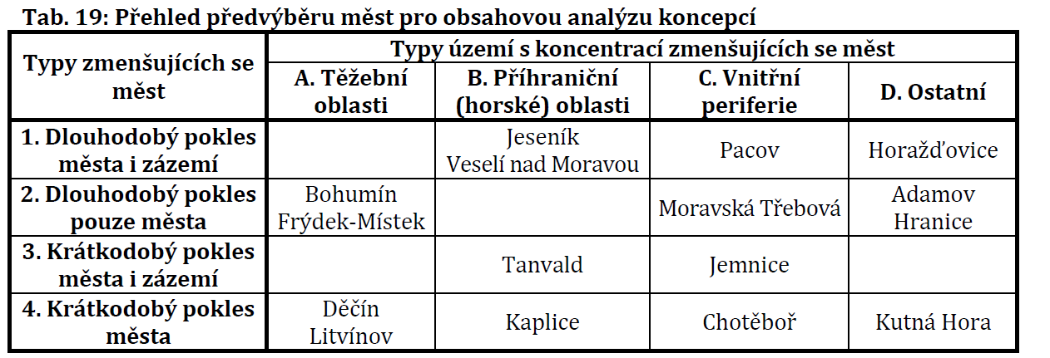
Případové studie – výběr měst
V prvním kole vybráno 16 měst a provedena obsahová analýza jejich koncepčních dokumentů.
– Zkoumána existence/neexistence koncepčních dokumentů:
– Popis situace města (zachycení problému zmenšování se).
– SWOT analýza (zachycení problému zmenšování se).
– Návrhová část (obsažení cílů a opatření na omezení zmenšování se).

Slide 20
Ukazatele měst předvybraných pro případové studie
 | Typ zmenšování | Kategorie území | Počet obyvatel k 1. 1. 2014 | Podíl migrace na změně obyv. (%) | Hrubá míra přiroz. přírůstku (‰) | Hrubá míra migr. salda (‰) | Index stáří k 31. 12. 2013 | Změna indexu stáří 2013–2001 | Podíl nezaměst. osob k 30.6.2014 | Vzdálenost k nájezdu na D/R | Index vzdělanosti (SLDB 2011)
Jeseník | 1a | B | 11 579 | 3,5 | -0,5 | -6,8 | 141,6 | 69,9 | 8,3 | 70 | 2,39
Horažďovice | 1b | D | 5 502 | 79,6 | -0,8 | -3,2 | 127,2 | 33,2 | 6,0 | 30 | 2,32
Pacov | 1b | C | 4 889 | 42,6 | -2,9 | -2,2 | 155,5 | 63,2 | 3,7 | 23 | 2,30
Veselí nad Moravou | 1b | B | 11 357 | 99,6 | 0,0 | -6,2 | 133,8 | 70,3 | 10,3 | 34 | 2,32
Adamov | 2a | D | 4 576 | 89,8 | 0,8 | -7,0 | 133,2 | 50,4 | 7,2 | 18 | 2,35
Bohumín | 2a | A | 21 663 | 30,7 | -4,4 | -1,9 | 115,0 | 38,6 | 10,4 | 2 | 2,25
Frýdek-Místek | 2a | A | 57 135 | 82,4 | 1,5 | -6,8 | 112,7 | 56,1 | 9,4 | 1 | 2,40
Hranice | 2a | D | 18 651 | 99,7 | 0,0 | -4,9 | 115,6 | 47,3 | 8,6 | 3 | 2,44
Moravská Třebová | 2b | C | 10 413 | 65,8 | -3,1 | -6,0 | 139,1 | 58,7 | 9,8 | 21 | 2,27
Jemnice | 3a | C | 4 133 | 63,5 | -1,5 | -2,7 | 125,0 | 57,3 | 5,9 | 55 | 2,24
Tanvald | 3a | B | 6 622 | 78,6 | -0,9 | -3,5 | 123,3 | 51,5 | 9,4 | 18 | 2,15
Děčín | 4a | A | 50 104 | 60,8 | -1,5 | -2,3 | 115,0 | 33,2 | 10,8 | 19 | 2,29
Kaplice | 4a | B | 7 149 | 55,3 | 2,7 | -3,3 | 94,8 | 42,1 | 7,6 | 60 | 2,26
Kutná Hora | 4a | D | 20 349 | 46,7 | -2,4 | -2,1 | 131,8 | 56,4 | 8,8 | 24 | 2,43
Chotěboř | 4b | C | 9 480 | 96,5 | 0,1 | -4,0 | 123,0 | 50,7 | 6,3 | 33 | 2,38
Litvínov | 4b | A | 25 140 | 29,8 | -5,1 | -2,2 | 118,9 | 26,1 | 14,7 | 21 | 2,19

Slide 21
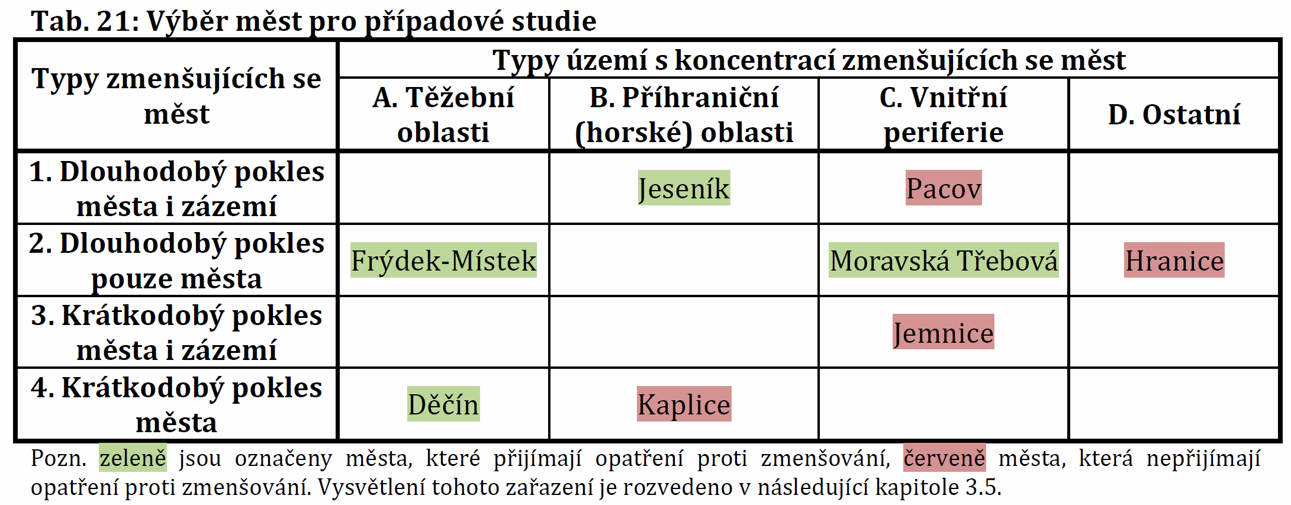
Finální výběr měst pro případové studie
Výsledek hodnocení koncepcí předvybraných 16 měst:
11 měst má zpracovaný dokument (strategie či program rozvoje):
– 9 měst zmiňuje zmenšování, nízkou výstavbu bytů, špatné podmínky pro ek. aktivity.
– 8 měst má toto uvedeno i ve SWOT analýze a 10 měst v návrhové části.
– Náhradní města: Veselí nad Moravou (přijímá opatření)
Adamov (nepřijímá opatření)

Slide 22



Specifikace měst pro případové studie (I)
Jeseník
13,2 tis. (1994) -> 11,6 tis. (2014), pokles v celém SO ORP,
90 % vystěhovávání, odlehlost, vysoký index stáří vs. cestovní ruch a lázeňství,
opatření: výchova k lokálnímu patriotismu, podpora školství, lákání investorů, konkurenceschopná infrastruktura a občanská vybavenost města.
Frýdek-Místek
63,4 tis. (1994) -> 57,1 tis. (2014), nikoliv pokles zázemí,
výlučně vystěhovávání, odlehlost, ostravská aglomerace, silnice, uhlí x Hyundai,
opatření: výstavba bytů a regenerace domů, vytváření příznivého podnikatelského prostředí.
Moravská Třebová
11,8 tis. (1994) -> 10,4 tis. (2014), vnitřní periferie,
dynamika poklesu se zvyšuje, migrace i přirozený pohyb, role I/35,
opatření: vědomí odchodu mladých a vzdělaných,
málo zasíťovaných pozemků ke stavbě

Slide 23



Specifikace měst pro případové studie (II)
Děčín
53,8 tis. (1994) -> 50,1 tis. (2014), strukturální změny hospodářství,
negativní migrace i přirozený pohyb, vysoká nezaměstnanost vs. dálnice D8,
opatření: vytvářet prostředí příznivé rodinám, motivace mladých lidí k životu ve městě, Koncepce prorodinné politiky města.
Pacov
5,3 tis. (1994) -> 4,9 tis. (2014), relativně vnitřní periferie,
pokles města i zázemí, negativní migrace i přirozený pohyb, vysoký index stáří, ALE nízká nezaměstnanost a blízkost dálnice D1,
bez opatření.
Hranice
20,3 tis. (1994) -> 18,7 tis. (2014), pokles města, vliv migrace,
pozitivní role dálnice D1 a vzdělanosti, průměrná nezaměstnanost,
dokument zpracovaný, ale bez opatření.

Slide 24


Specifikace měst pro případové studie (III)
Jemnice
4,4 tis. (1994) -> 4,1 tis. (2014), pokles města i zázemí,
negativní migrace i přirozený pohyb, periferie Vysočiny a Jihočeského kraje u hranic s Rakouskem, výrazná vzdálenost k dálnici D1 vs. nízká nezaměstnanost,
bez opatření.
Kaplice
7,0 tis. (1994) -> 7,1 tis. (2014), výrazný pokles až po roce 2009,
přirozený přírůstek kladný a migrace záporná, výrazná vzdálenost k dálnici D3, ale průchod silnice E55 a blízkost rakouské dálnice A7,
bez opatření.

Slide 25
Proč právě Karviná ?
první zmínka z poloviny 13. století, obchodní cesta z Uher do Pobaltí
oblast Těšínského Slezska
1776 – první známý nález kamenného uhlí v Karviné
1949 – sloučení obcí Fryštát, Karvinná, Darkov, Ráj a Staré Město -> vznik dnešní Karviné
národnostní složení: 6 % Poláci, 5 % Slováci

Slide 26
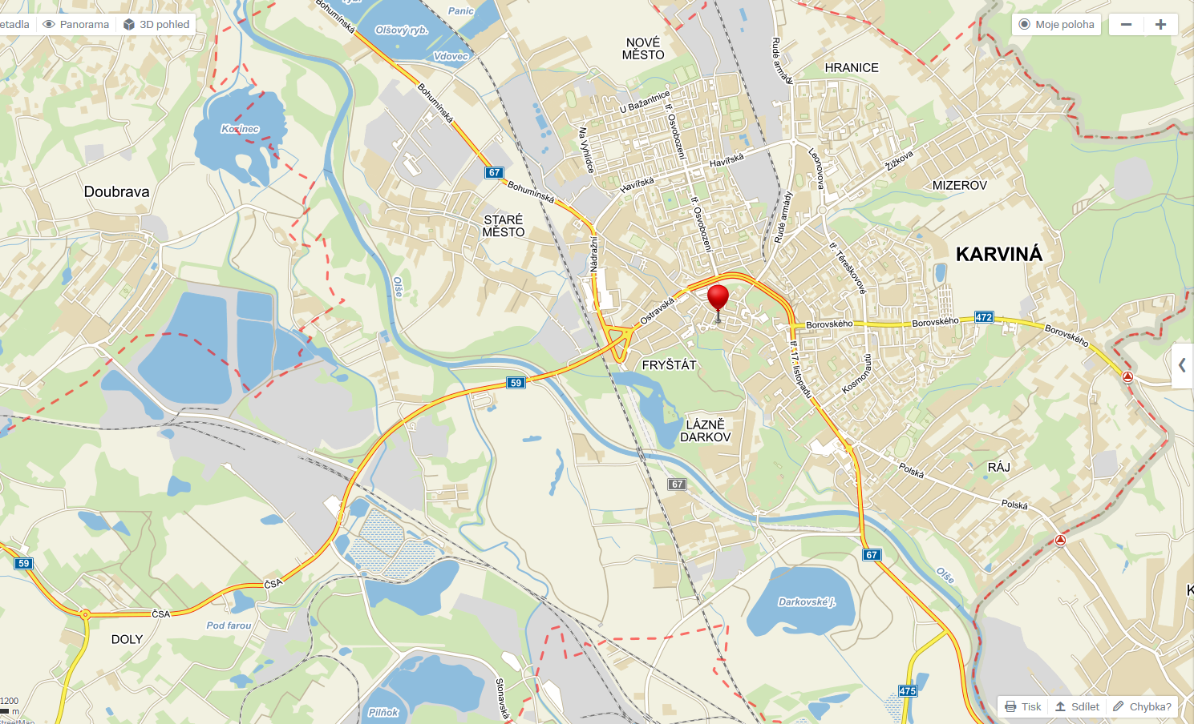

Slide 27
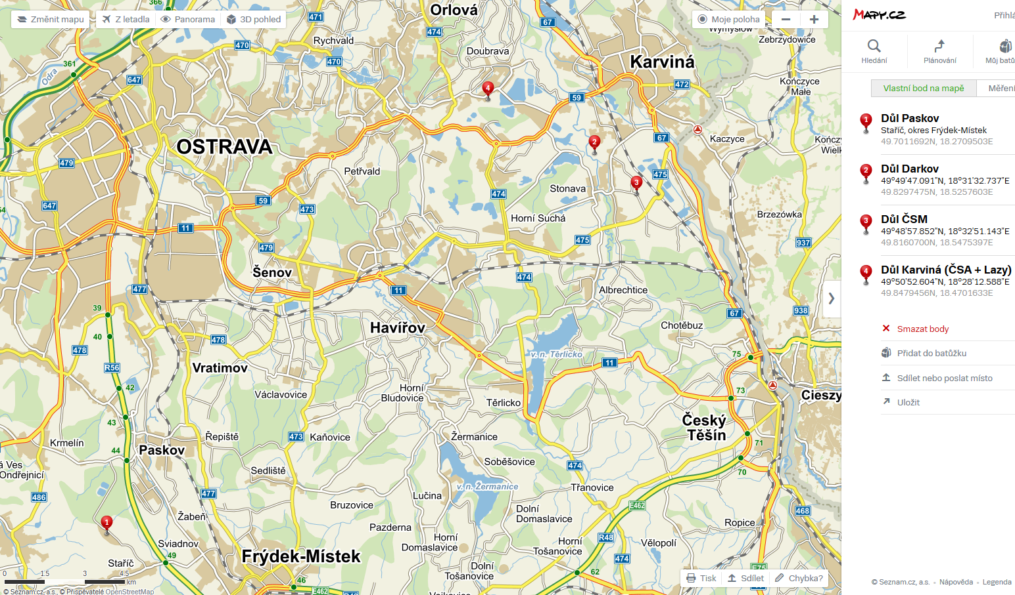
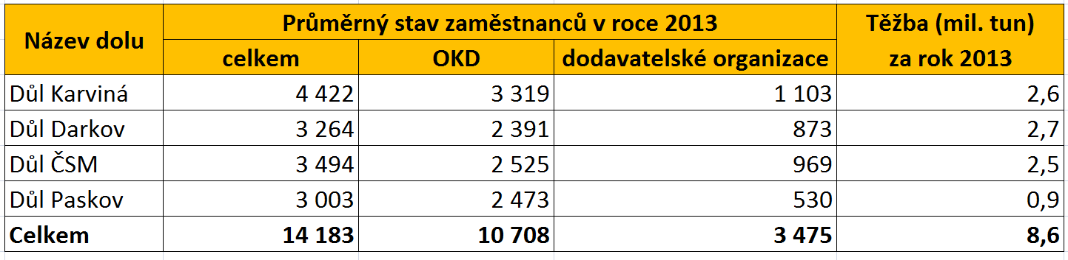

Slide 28

Děkujeme za pozornost.
RNDr. Hana Svobodová, Ph.D. – hlavní řešitel projektu
Ing. Jan Binek, Ph.D. – člen výzkumného týmu
RNDr. Ondřej Šerý, Ph.D. – člen výzkumného týmu
GaREP, spol. s r.o., společnost pro regionální ekonomické poradenství nám. 28. října 3, Brno garep@garep.cz, www.garep.cz

